Slide 1


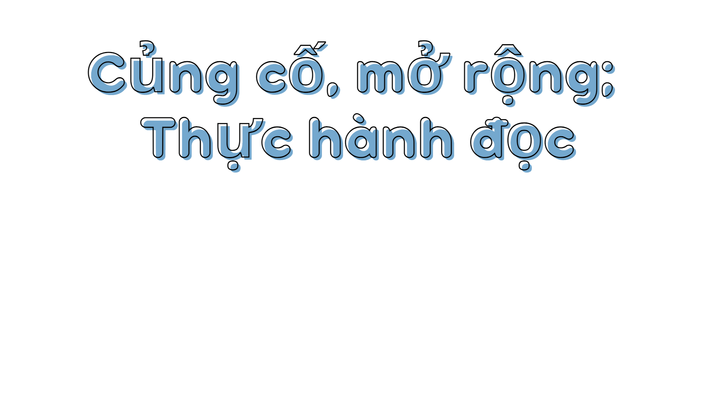
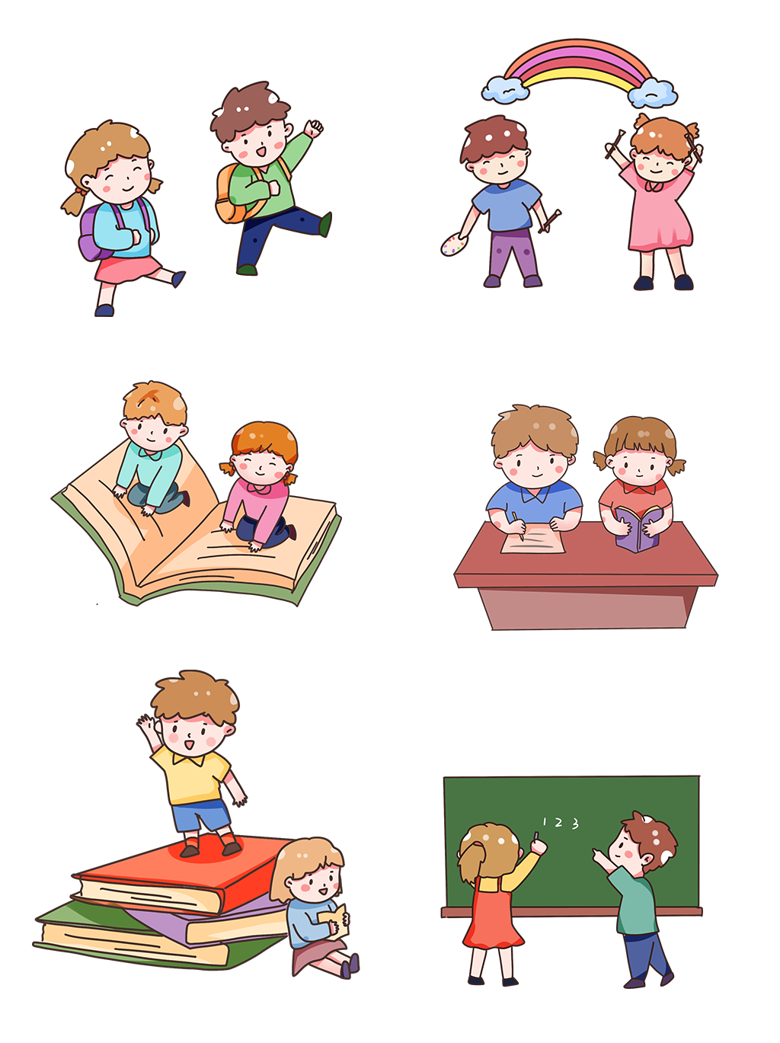

Slide 2






Hoạt động
mở đầu

Slide 3



Hoạt động mở đầu c1
Em hãy kể tên và nêu đặc điểm của các yếu tố trong bài nghị luận XH

Slide 4


Hoạt động mở đầu c1
Luận đề
Các yếu tố
trong bài
nghị luận
XH
Luận điểm
Lí lẽ
Bằng chứng

Slide 5







Hoạt động mở đầu c2
Tổ chức trò chơi “Mít đặc biết tuốt” trên cơ sở phiếu học tập1

Slide 6
Hoạt động mở đầu c2
Câu hỏi tìm hiểu | Sản phẩm dự kiến
(1)Muốn bày tỏ ý kiến, quan điểm về một vấn đề văn học hay vấn đề xã hội thì cần tạo lập kiểu văn bản nào?
(2) Mục đích của việc tạo lập văn bản nghị luận là gì?
(3)Trong chương trình ngữ văn học kì I em đã được học kiểu văn bản nghị luận nào?
(4) Mục đích của văn bản nghị luận văn học là gì?
(5) Em muốn viết bài suy nghĩ về hiện tượng học qua loa, đối phó của một số bạn trong lớp, em sẽ tạo lập kiểu văn bản nào?

Slide 7
DỰ KIẾN ĐÁP ÁN PHIẾU HỌC TẬP SỐ 1:
Câu hỏi tìm hiểu | Sản phẩm dự kiến
(1)Muốn bày tỏ ý kiến, quan điểm về một vấn đề văn học hay vấn đề xã hội thì cần tạo lập kiểu văn bản nào? | Tạo lập văn bản nghị luận
(2) Mục đích của việc tạo lập văn bản nghị luận là gì? | Thuyết phục người đọc người nghe về một vấn đề nào đó.
(3) Trong chương trình Ngữ văn học kì I em đã được học kiểu văn bản nghị luận nào? | Chương trình ngữ văn kì I đã tìm hiểu về văn bản nghị luận văn học.
(4) Mục đích của văn bản nghị luận văn học là gì? | Thuyết phục người đọc về một vấn đề đề văn học thường là tập trung phân tích vẻ đẹp về nội dung, nghệ thuật của tác phẩm văn học.
(5) Em muốn viết bài suy nghĩ về hiện tượng học qua loa, đối phó của một số bạn trong lớp, em sẽ tạo lập kiểu văn bản nghị luận nào? | Nghị luận xã hội

Slide 8
Em hệ thống lại những văn bản đã được đọc trong bài 8 theo bảng sau

Slide 9

Văn bản | Luận đề | Luận điểm
 | Thu ẩm và Thu vịnh
 |  | Luận điểm 1: Văn học có một đặc điểm quan trọng là mang chứa ý nghĩa tiềm ẩn. Luận điểm 2: Có nhiều phương pháp khác nhau để nắm bắt ý nghĩa văn bản. Luận điểm 3: Ý nghĩa của văn bản có mối liên hệ mật thiết với cuộc đời. Luận điểm 4: Thưởng thức văn học cũng cần tuân theo quy luật để không làm phương hại tới tính toàn vẹn của tác phẩm. Luận điểm 5: Tác phẩm văn học và đọc văn là một hiện tượng diệu kỳ. Luận điểm 6: Đọc văn là nền tảng của học văn.
Luận điểm 1:
Luận điểm 2:
Luận điểm 3:

Slide 10




PHT SỐ 2
 | Văn bản nghị luận xã hội | Văn bản nghị luận văn học
Điểm tương đồng
Điểm khác biệt

Slide 11
PHT số .....
 | Văn bản nghị luận xã hội | Văn bản nghị luận văn học
Điểm tương đồng
Điểm khác biệt
- Thuộc thể văn nghị luận, viết nhằm thuyết phục người đọc về ý kiến, quan điểm của người viết.
- Có yếu tố cơ bản là ý kiến, lí lẽ, bằng chứng. Lí lẽ và bằng chứng cần thuyết phục, làm sáng tỏ ý kiến; cần được sắp xếp theo trình tự hợp lí.
- Đề tài về lĩnh vực đời sống: hiện tượng đời sống, tư tưởng đạo lí
- Ý kiến, lí lẽ, bằng chứng xoay quanh vấn đề đời sống. Lí lẽ là những kiến giải của người viết về vấn đề đời sống. Bằng chứng có thể là nhân vật, sự kiện, số liệu,.. từ đời sống.
- Đề tài về văn học: là một khía cạnh về nội dung và hình thức của tác phẩm văn học.
- Ý kiến, lí lẽ, bằng chứng xoay quanh các tác phẩm văn học cần phân tích. Lí lẽ là những phân tích, lý giải về tác phẩm. Bằng chứng là những từ ngữ, chi tiết, trích dẫn,..từ tác phẩm để làm sáng tỏ lí lẽ.

Slide 12
Thực hành đọc
CHUẨN BỊ HÀNH TRANG
Vũ Khoan

Slide 13


CHUẨN BỊ HÀNG TRANG
Vũ Khoan
Tổ chức trò chơi QỦA CẦU TUYẾT
+ Gọi 5-6 hs tham gia chơi.Từ khóa đầu tiên là VŨ KHOAN. Mỗi bạn đứng lên trình bày 1 thông tin về tác giả, thông tin sau không được trùng với thông tin trước. Cứ thế luân phiên cho đến khi hoàn thiện thông tin về tác giả
+Thời gian: 2 phút
I. TÌM HIỂU CHUNG
1. Tri thức ngữ văn
2.Tác giả, tác phẩm
a.Tác giả
b.Tác phẩm
* Hoàn cảnh ra đời
* Xuất xứ:
* Kiểu văn bản:
*Vần đề nghị luận:

Slide 14
CHUẨN BỊ HÀNG TRANG
Vũ Khoan
II. ĐỌC HIỂU VĂN BẢN
- HS thực hành 2 kĩ thuật đọc: đọc theo dõi, đọc suy luận:
- GV đọc minh họa 1, 2 đoạn cho hs quan sát và thực hiện 2 kĩ thuật đọc cho hs thực hành theo. Để hiểu thêm văn bản cần chú ý phần cước chú giải thích ở chân trang.

Slide 15
1. Luận đề của văn bản
Nhiệm vụ
Xác định luận đề của văn bản

Slide 16



1. Luận đề của văn bản

Slide 17


2. Cách triển khai luận đề

Slide 18
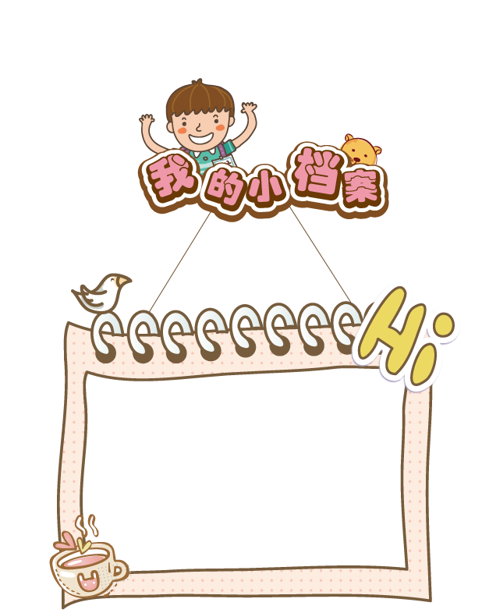
2. Cách triển khai luận đề
Các luận điểm triển khai luận đề

Slide 19



3. Cách nêu lí lẽ, bằng chứng để làm sáng tỏ luận điểm
Nhận xét về cách nêu lí lẽ, bằng chứng để làm sáng tỏ luận điểm

Slide 20


3. Cách nêu lí lẽ, bằng chứng để làm sáng tỏ luận điểm

Slide 21
GÓC CHIA SẺ
Giao nhiệm vụ:
-HS suy nghĩ và ghi ra giấy câu trả lời:
Chia sẻ đoạn văn em ấn tượng nhất trên cả phương diện nghệ thuật và nôi dung nghị luận?

Slide 22
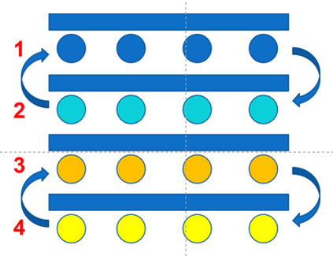
4. Ý nghĩa, thông điệp của vấn đề trong văn bản
Lẩu băng truyền
*Giao nhiệm vụ:
-HS làm việc cá nhân và hoàn thành PHT:
-Thời gian: 2 phút
-Sau 2 phút bắt cặp theo sơ đồ sau, di chuyển theo hiệu lệnh của giáo viên:
Yếu tố | Nội dung
Ý nghĩa của vấn đề | ………………………………………………………
Thông điệp | ………………………………………………………

Slide 23
III. TỔNG KẾT
1. Nghệ thuật
2. Nội dung
3. Cách đọc hiểu
-Tìm hiểu hệ thống l ý kiến, lí lẽ, bằng chứng
-Tìm hiểu mối quan hệ giữa đặc điểm văn bản với mục đích của nó
-Xác định mục đích, nội dung chính của văn bản
-Ý nghĩa/ thông điệp của vấn đề trong văn bản.
-Cách đọc hiểu thể loại

